Slide 1
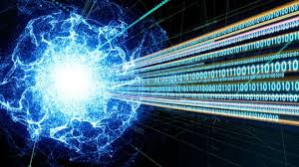
Tecnologia
Tecnologias são, de uma maneira geral, todas as criações feitas pelo homem, para ampliar a sua atuação no planeta e simplificar o modo de vida. Abrange, por exemplo, desde simples ferramentas até complexos aparelhos para se explorar o universo. Compreende coisas simples, que se tornaram fundamentais no cotidiano, como também instrumentos mais complexos indispensáveis a certos ramos profissionais.

Slide 2
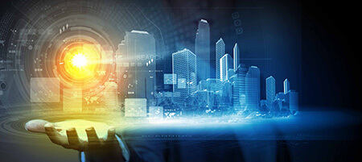
DIGITAL TWIN E CIDADES DIGITAIS

Slide 3
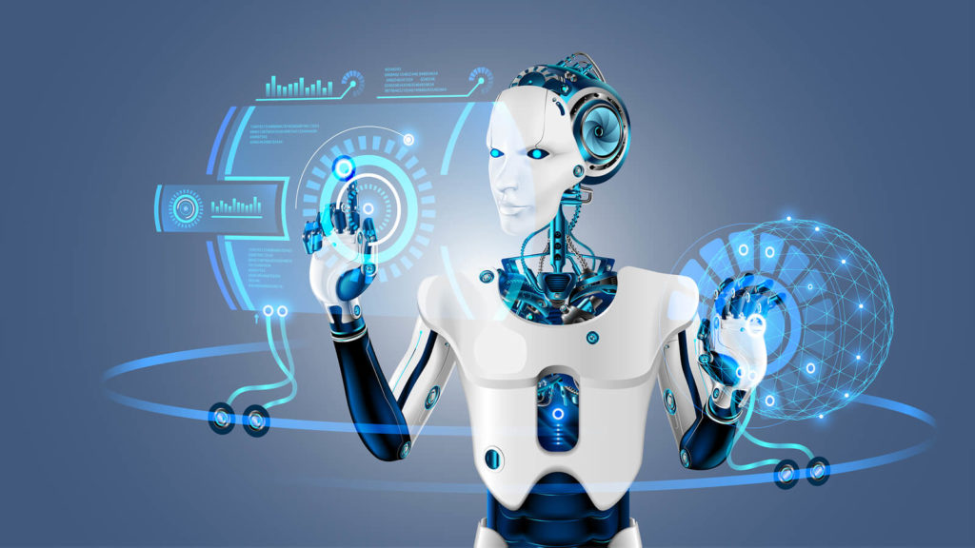
Inteligência artificial
A inteligência artificial é um ramo de pesquisa da ciência da computação que busca, através de símbolos computacionais, construir mecanismos e/ou dispositivos que simulem a capacidade do ser humano de pensar, resolver problemas, ou seja, de ser inteligente. O estudo e desenvolvimento desse ramo de pesquisa tiveram início na Segunda Guerra Mundial. Os principais idealizadores foram os seguintes cientistas: Hebert Simon, Allen Newell, Jonh McCarthy e vários outros, que com objetivos em comum tinham a intenção de criar um “ser” que simulasse a vida do ser humano.

Slide 4
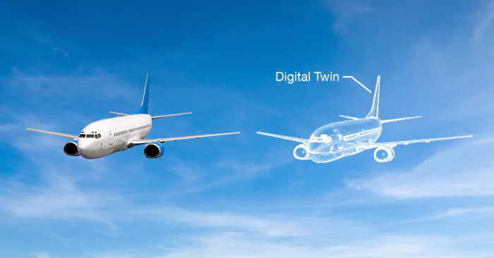
Gêmeos digital
Gêmeos Digitais, ou Digital Twins em inglês, é uma tecnologia de virtualização que representa algo que já existe no mundo real ou não real, é um tipo de processo de serviço, que ao mesmo tempo em que um novo produto é desenvolvido no mundo real, sua criação é representada digitalmente de todas as formas no mundo virtual, assim ajudando as empresas e indústrias na tomada de decisões finais (SILVA & PALMA, 2019)

Slide 5
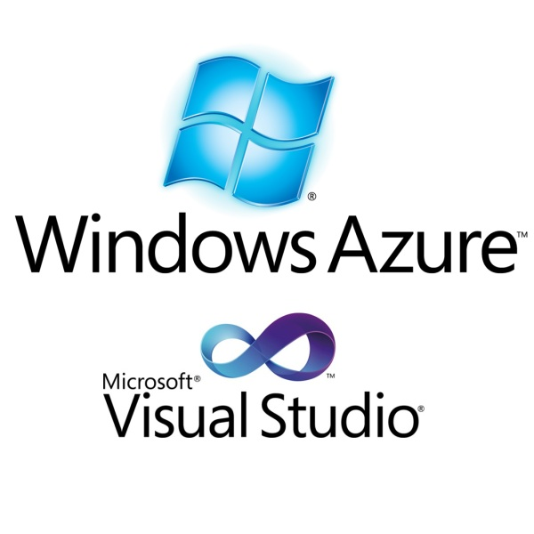
Microsoft plataformas
Preparada para dar apoio tecnológico aos negócios e atender as inumeras demandas do mercado de software, a Microsoft Azure fornece serviços desde a infraestrutura até a computação em nuvem. Podem se destacar como principais serviços maquinas virtuais, containeres, streaming, armazenamento e backup, aplicações em nuvem, gerenciamento de rede, análise de dados com Machine Learning e IoT. Linguagens como .Net, PHP, Ruby, Java e outras são suportadas pela plataforma, aumentando ainda mais as possibilidades de uso.

Slide 6
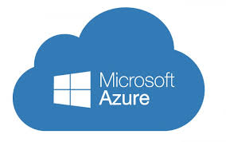
Plataforma Azure
Preparada para dar apoio tecnológico aos negócios e atender as inumeras demandas do mercado de software, a Microsoft Azure fornece serviços desde a infraestrutura até a computação em nuvem. Destacam-se como principais serviços maquinas virtuais, containeres, streaming, armazenamento e backup, aplicações em nuvem, gerenciamento de rede, análise de dados com Machine Learning e IoT. Linguagens como .Net, PHP, Ruby, Java e outras são suportadas pela plataforma, aumentando ainda mais as possibilidades de uso.

Slide 7
Gêmeos do Azure
A Visualização Digital de Gêmeos do Azure é um serviço de IoT do Azure que cria modelos abrangentes do ambiente físico. Ele pode criar gráficos de inteligência espacial para modelar os relacionamentos e interações entre pessoas, espaços e dispositivos. Com o Azure Digital Twins, você pode consultar dados de um espaço físico e não de muitos sensores diferentes. Este serviço ajuda a criar experiências reutilizáveis, altamente escaláveis e com reconhecimento espacial que vinculam dados de streaming no mundo digital e físico. Seus aplicativos são aprimorados por esses recursos contextuais relevantes.

Slide 8
Benefícios
Preveja as necessidades de manutenção de uma fábrica.
Analise os requisitos de energia em tempo real para uma rede elétrica.
Otimize o uso do espaço disponível para um escritório.
Acompanhe a temperatura diária em vários estados.
Monitorar caminhos de drones ocupados.
Identifique veículos autônomos.
Analise os níveis de ocupação de um edifício.
Encontre a caixa registradora mais movimentada da sua loja.

Slide 9
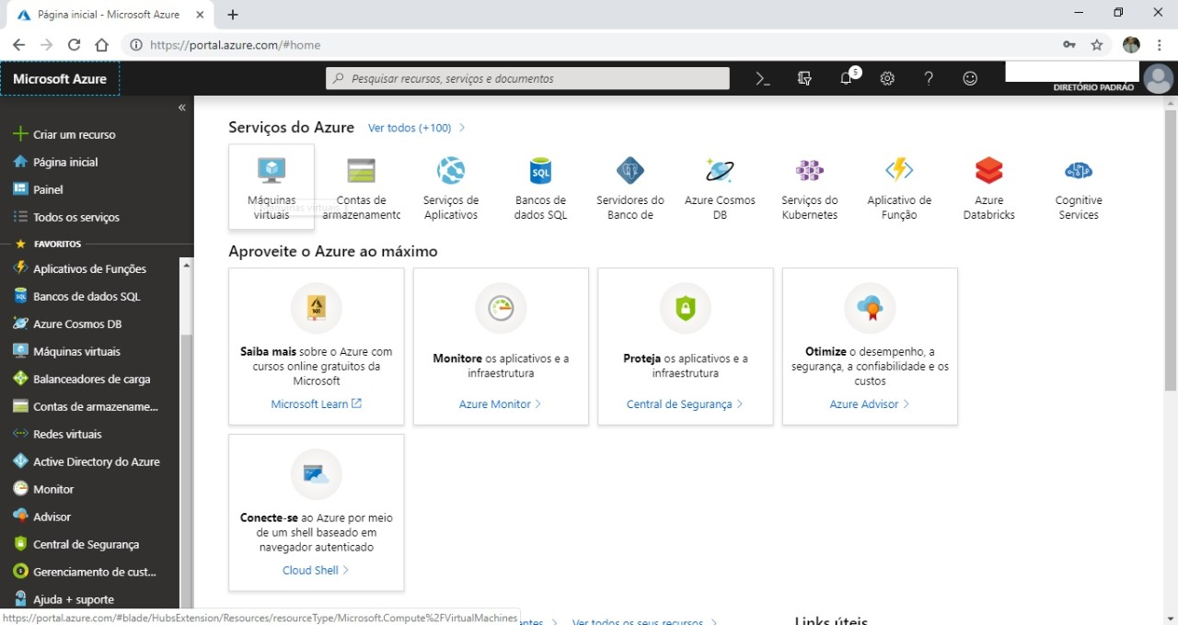
RESULTADOS E DISCUSSÃO
O ambiente criado reage a estímulos do clima, é um sensor que fornece dados sobre a quantidade de oxigênio que é necessário em determinadas salas, com esse serviço Azure é possível ter controle de todo o ambiente, sem precisar que alguém realize o processo de controle manual do ar em cada sala. O código utilizado como exemplo faz a comunicação com o serviço Azure e obtém informações dos sensores.

Slide 10
Resumo
O objetivo principal deste trabalho e demostrar as tecnologia de gêmeo digital para cidades inteligentes implantadas através do ambiente de nuvem computacional da Microsoft (Microsoft Azure) nesse caso específico são apresentadas e utilizadas ferramentas de computação em nuvem, código livre na area especifica da Inteligência Artificial e Gêmeo digital. As principais ferramentas e serviços de nuvem utilizados para esta pesquisa foram: dotnet SDK 2.1, editor de códigos (Visual Studio Code), terminal CMD do Windows e conexão à internet e uma conta na azure com a aplicação de gêmeos digitais criada(PortalAzure).

Slide 11

Componentes:
Leilany Silva
Marcos Douglas
Lucas Kenji
Luiz Felipe

